Slide 1
Културните традиции на мојата татковина
Одделенски наставник Лилјана С. Алабаковска III-5
ОУ ”Св.Климент Охридски” Битола

Slide 2
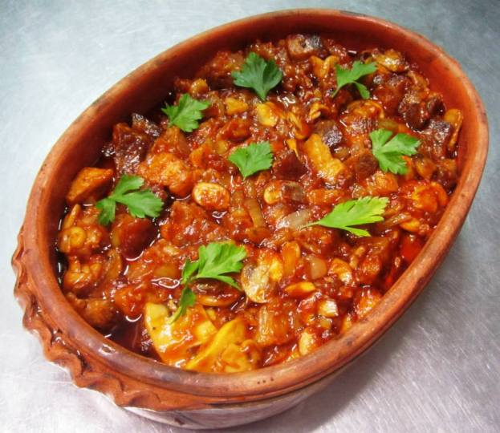
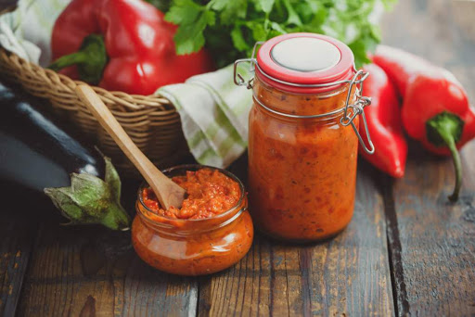
Традиционална храна
Едно од најубавите наследства кои ги имаме се традиционалните рецепти. Нашата татковина е позната ширум светот по убавите традиционални јадења.
-Гравче тавче,ајвар,питулици,полнети пиперки,мусака и многу други...

Slide 3
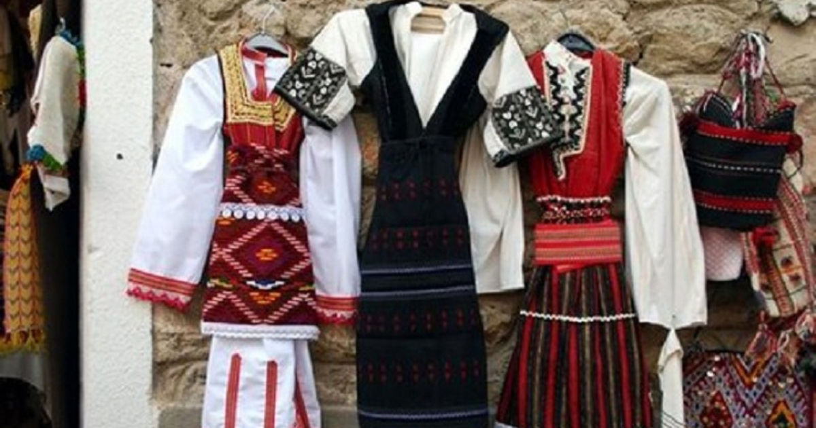
Народни(традиционални) носии
Народните носии во Македонија имаат многувековна традиција. Тие се дел од материјалната култура на македонскиот народ и претставуваат значајна гранка од народното уметничко творештво. Создавани како колективна придобивка на сиот македонски народ.
Според таа систематизација поголемиот дел носии во Македонија со оглед на нивните основни типски одлики во глобална смисла можат да се групираат во два основни типа:
Западномакедонски тип и Источномакедонски тип.

Slide 4
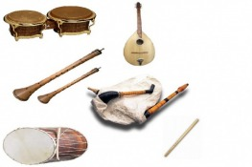
Народни(традиционални)инструменти
Македонските народни инструменти се делат во следниве групи: традиционални и ориентални инструменти.
Гајдата, кавалот, шупелката, дудукот, зурлата, двојанката, разните видови на тапанот и дајрето се сметаат за традиционални инструменти.
Традиционалните инструменти се делат на: Дувачки,Ударни и Жичени.

Slide 5
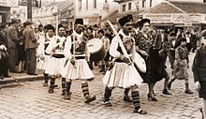
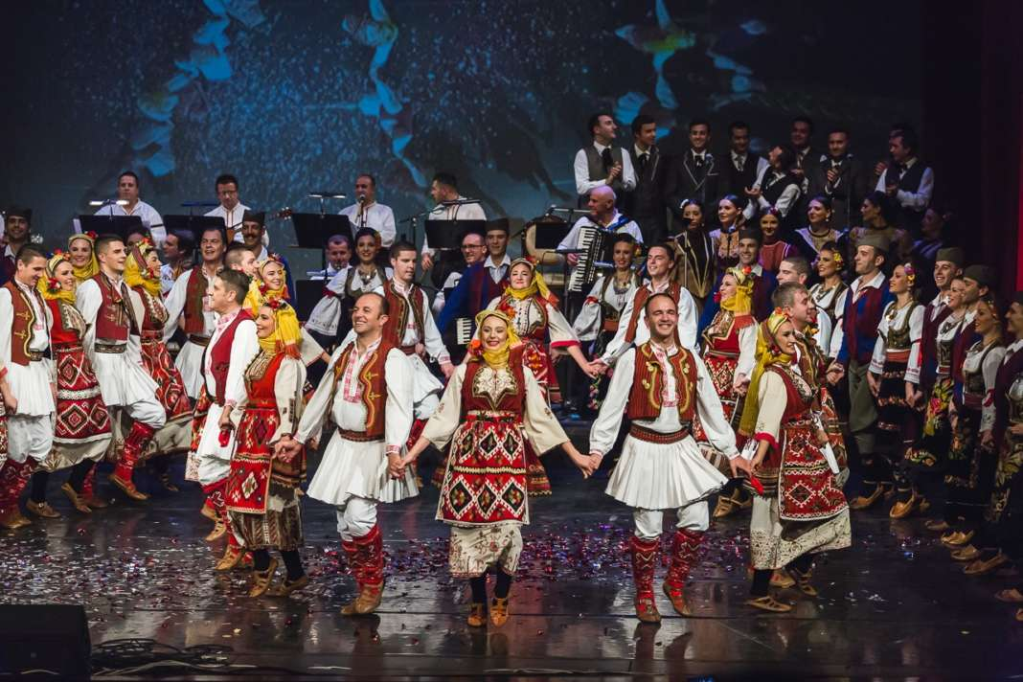
Народни(традиционални)ора
Македонските народни ора имаат важно место во македонскиот фолклор и музичка традиција.
Зависно од стилот, кореографијата и обичаите поврзани со нив, македонските ора можат да се поделат во пет регионални групи: западни, југозападни, јужни, северни и источни.
Најпознати македонски народни ора:копачка,женско чамче,чифте чамче,невестинско,калајџиско,мариовска тресница,рсајлии...

